Slide 1

우리도 착한 기업가!

Slide 2
Copyright
본 자료는 동그라미재단의 지원으로 개발되었으며, 저작권과 일체의 사용권리는 “서울중등진로와직업교과교육연구회“에 있습니다.
Creative Commons License의 "저작자표시-비영리-변경금지(CC BY-NC-ND)"에 따라 비영리 목적의 경우 사용 가능합니다.
http://creativecommons.org/licenses/by-nc-nd/4.0/

Slide 3
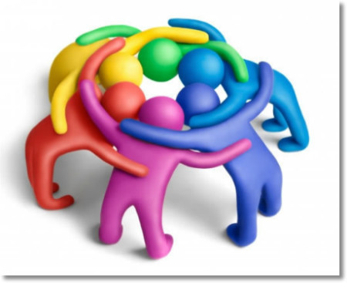
팀 이름 정하기

Slide 4

팀 구성
팀 대표
발표자
기록자
Time
Keeper

Slide 5
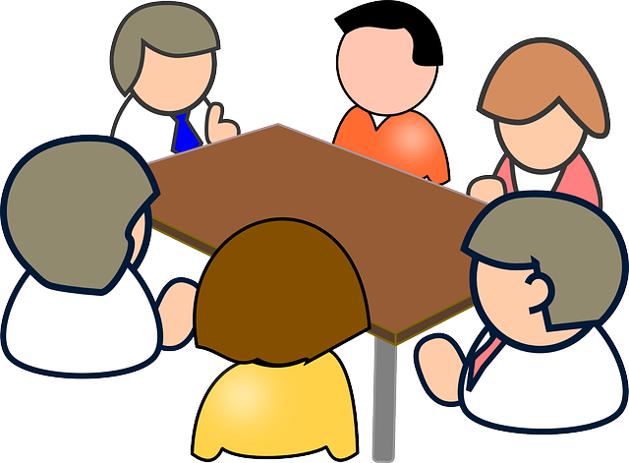
문제 선정하기
누구를 위한
상품?

Slide 6

문제의 원인 분석하기

Slide 7
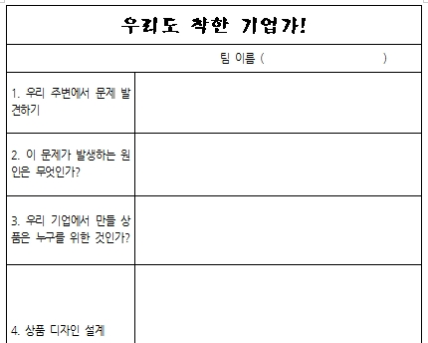
설계하기-#2 활동지

Slide 8

문제해결 디자인 구성
꼴라쥬 만들기

Slide 9
행복도시락 정원점
OOO팀(ㅇㅇㅇ)

Slide 10
우수작 심사 기준
창의성
4점
구성의 체계
4점
협력
2점

Slide 11
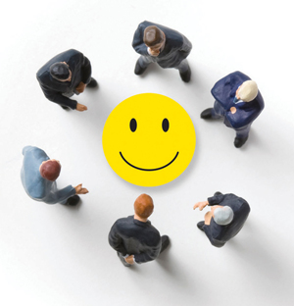
디자인 발표 순서

Slide 12
완성 전 의견 발표

